Slide 1

NGHIÊN CỨU MỘT SỐ PHƯƠNG PHÁP
PHÂN LỚP CẢI TIẾN, ỨNG DỤNG VÀO
HỆ TRUY TÌM VĂN BẢN
Đại Học Công Nghệ Thông Tin TP.HCM
GVHD: TS. VŨ THANH NGUYÊN
HV : BÙI NGUYÊN KHỞI
Luận văn thạc sĩ CNTT

Slide 2
>>
Nội dung trình bày
Đặt vấn đề.
Bài toán đặt ra và hướng tiếp cận giải quyết.
Phương pháp giải quyết.
Xây dựng hệ phân lớp và truy tìm văn bản.
Kết luận.
Tài liệu tham khảo.

Slide 3
>>
Đặt vấn đề
Việc tìm kiếm thông tin nói chung cũng như tìm kiếm văn bản nói riêng có vai trò rất quan trọng. Nó trở đã thành một nhu cầu thiết yếu không thể thiếu trong mọi lĩnh vực hoạt động của con người.
Với sự xuất hiện của internet thì khối lượng văn bản trên mạng ngày càng tăng, hình thành một kho văn bản khổng lồ, làm cho việc tìm kiếm những thông tin văn bản cần thiết, hữu ích thì ngày càng trở nên khó khăn hơn.

Slide 4
>>
Đặt vấn đề
Đã có một số nghiên cứu xây dựng các hệ truy tìm văn bản theo các mô hình khác nhau, trong đó hệ truy tìm văn bản theo mô hình không gian vector được đánh giá là có nhiều ưu điểm nhất.
Tuy nhiên, đối với một hệ truy tìm văn bản theo mô hình không gian vector cơ bản, việc xử lý truy tìm phải thực hiện trên toàn bộ kho văn bản. Điều này làm cho tốc độ truy tìm chậm, đồng thời phải tiêu tốn nhiều tài nguyên, nếu kho văn bản lớn.

Slide 5
>>
Bài toán đặt ra
Làm thế nào để xây dựng một hệ thống tự động phân lớp và phục vụ truy tìm thông tin văn bản theo mô hình không gian vector nhưng có cải tiến so với hệ thống truy tìm theo mô hình không gian vector cơ bản, để việc truy tìm được nhanh chóng và hiệu quả hơn.

Slide 6
>>
Hướng tiếp cận giải quyết
Việc cải tiến hệ thống truy tìm văn bản được thực hiện bằng cách kết hợp sử dụng các kết quả phân lớp văn bản trên kho văn bản trước khi thực hiện các kỹ thuật xử lý truy tìm.
Kết quả của việc cải tiến này là phân hệ truy tìm văn bản sẽ cải thiện đáng kể tốc độ, hiệu quả truy tìm vì không phải thực hiện xử lý truy tìm trên toàn bộ kho văn bản mà chỉ thực hiện xử lý truy tìm trên một hoặc vài nhóm văn bản có liên quan với câu truy vấn.

Slide 7
>>
Phương pháp giải quyết
Kỹ thuật phân lớp văn bản
Tìm hiểu kỹ thuật phân lớp Support Vector Machines
Tìm hiểu thuật toán phân lớp cải tiến Fuzzy SVM
Tìm hiểu thuật toán phân lớp cải tiến SVM Nearest Neighbor
Chiến lược phân lớp đa lớp
Tìm hiểu các chiến lược phân lớp văn bản đa lớp OAR, OAO, Fuzzy OAO.

Slide 8
>>
Phương pháp giải quyết
Kỹ thuật phục vụ truy tìm văn bản
Tìm hiểu mô hình hệ truy tìm văn bản theo không gian vector.
Xây dựng hệ phân lớp và truy tìm văn bản
Từ kết quả nghiên cứu trên, các kỹ thuật phân lớp và phục vụ truy tìm văn bản sẽ được cài đặt áp dụng để xây dựng thử nghiệm một hệ thống tự động phân lớp và phục vụ truy tìm thông tin văn bản thực tế theo mô hình không gian vector có cải tiến.

Slide 9
>>
Support Vector Machines
Giả sử mỗi văn bản được biểu diễn tương ứng với một điểm dữ liệu trong không gian R^{n}. Ý tưởng của SVM là tìm một mặt hình học (siêu phẳng) f(x) “tốt nhất” trong không gian n-chiều để phân chia dữ liệu sao cho tất cả các điểm x₊ được gán nhãn 1 thuộc về phía dương của siêu phẳng (f(x₊)>0), các điểm x₋ được gán nhãn –1 thuộc về phía âm của siêu phẳng (f(x₋)<0).
Một siêu phẳng phân chia dữ liệu được gọi là “tốt nhất”, nếu khoảng cách từ điểm dữ liệu gần nhất đến siêu phẳng là lớn nhất.

Slide 10
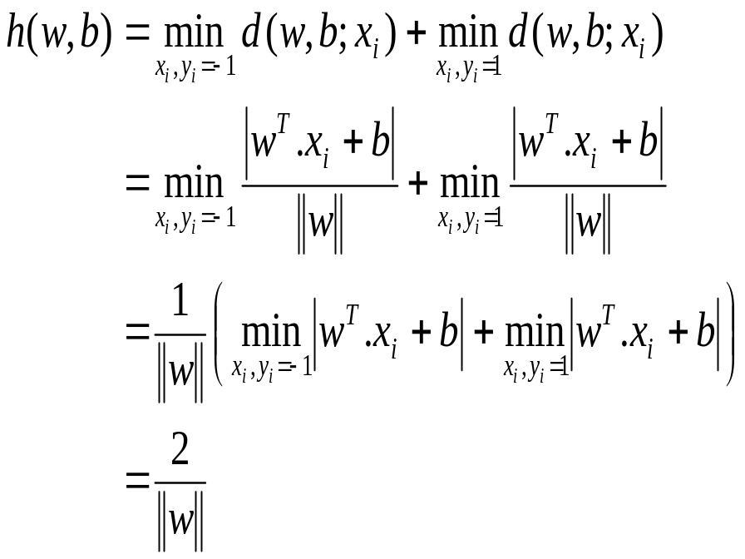
>>
Support Vector Machines
Tổng của khoảng cách từ điểm dữ liệu gần nhất của lớp +1 đến siêu phẳng và khoảng cách từ điểm dữ liệu gần nhất của lớp –1 đến siêu phẳng:
Siêu phẳng có dạng w^{T}.x + b =0
{x|(w^{T}.x)+b=+1}
{x|(w^{T}.x)+b=-1}
x₁
y_{i} = +1
x₂
y_{i} = -1
w
{x|(w^{T}.x)+b=0}

Slide 11
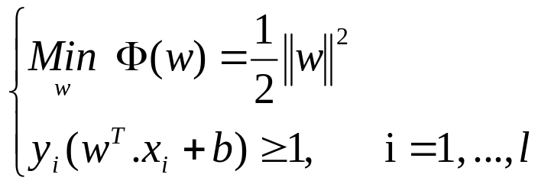
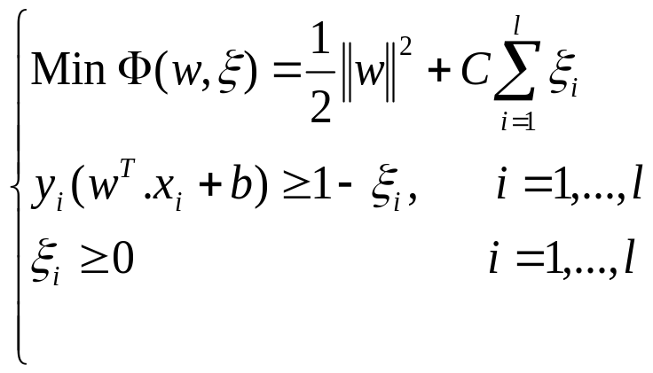
>>
Support Vector Machines
Trường hợp 1: Dữ liệu có thể phân chia tuyến tính. việc tìm siêu phẳng tốt nhất tương đương với việc giải bài toán tối ưu sau:
Trường hợp 2: có một số ít điểm bị nhiễu, nghĩa là điểm có nhãn dương nhưng lại thuộc về phía âm của siêu phẳng, điểm có nhãn âm thuộc về phía dương của siêu phẳng.
ξi gọi là các biến lới lỏng (slack variable) ξi≥0

Slide 12

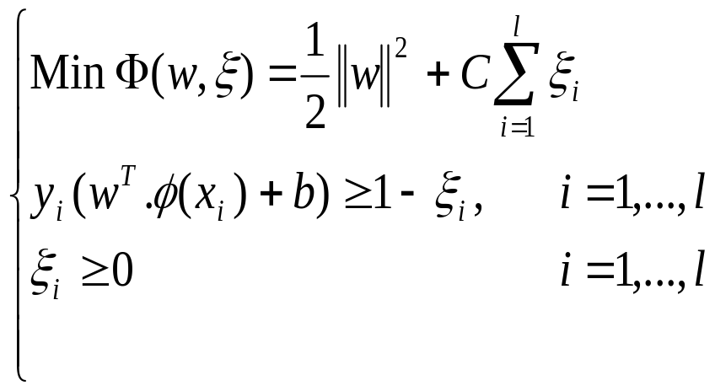
>>
Support Vector Machines
Trường hợp 3: tập dữ liệu không thể phân chia tuyến tính được. Trong trường hợp này, chúng ta sẽ ánh xạ các vector dữ liệu x từ không gian n-chiều vào một không gian m-chiều (m>n) , sao cho trong không gian m-chiều này tập dữ liệu có thể phân chia tuyến tính được
  Nếu biết hàm nhân (Kernel function) để tính tích vô hướng φ(x_{i}). φ(x_{j}) trong không gian m-chiều, thì chúng ta không cần làm việc trực tiếp với ánh xạ φ(x_{i}):
  K(x_{i}, x_{j}) = φ(x_{i}). φ(x_{j})

Slide 13
>>
Fuzzy Support Vector Machines
Cải tiến dựa trên Support Vector Machines.
Sử dụng hàm thành viên s_{i} để xác định giá trị đóng góp của các điểm dữ liệu trong việc hình thành siêu phẳng.
Làm giảm ảnh hưởng của những điểm dữ liệu nhiễu trong huấn luyện.

Slide 14
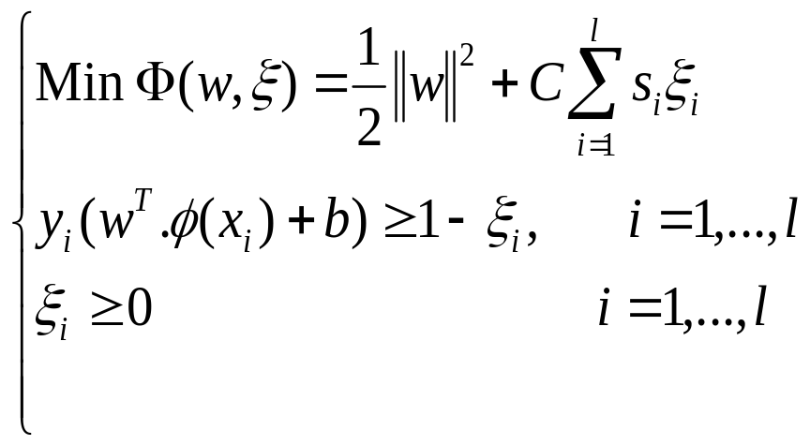
>>
Fuzzy Support Vector Machines
Bài toán tối ưu được mô tả như sau:
Hàm thành viên s_{i} thể hiện mức độ ảnh hưởng của điểm x_{i} đối với một lớp. Giá trị s_{i} có thể làm giảm giá trị của biến ξ_{i}, vì vậy điểm x_{i} tương ứng với ξ_{i} có thể được giảm mức độ ảnh hưởng hơn.

Slide 15
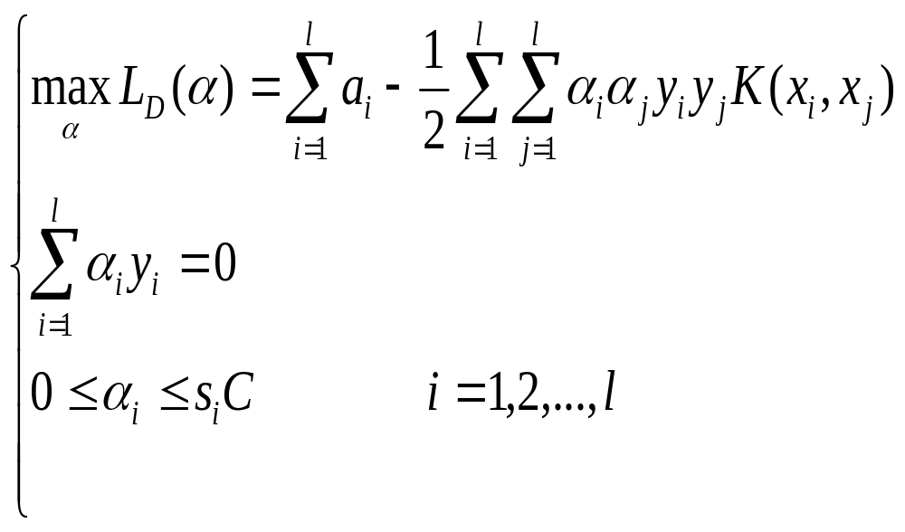
>>
Fuzzy Support Vector Machines
Dùng phương pháp Lagragian để giải bài toán trên. Ta có bài toán QP tương ứng.
Có nhiều phương pháp để giải bài toán QP. Một trong số đó là thuật toán Adatron.

Slide 16
>>
Support Vector Machines Nearest Neighbor
Cải tiến dựa trên Support Vector Machines.
Với việc kết hợp ý tưởng của thuật toán K-Nearest Neighbor và thuật toán SVM
SVM-NN thể hiện khả năng phân lớp tốt hơn đáng kể so với SVM trong trường hợp số lượng từ đặc trưng thấp. Trong trường hợp số lượng từ đặc trưng lớn, khả năng phân lớp tốt hơn SVM là chưa rõ ràng, nhưng vẫn tốt hơn nhiều so với K-NN

Slide 17
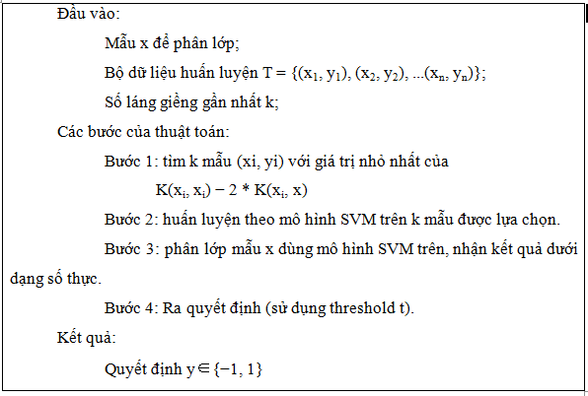
>>
Support Vector Machines Nearest Neighbor
Thuật toán SVM-NN

Slide 18
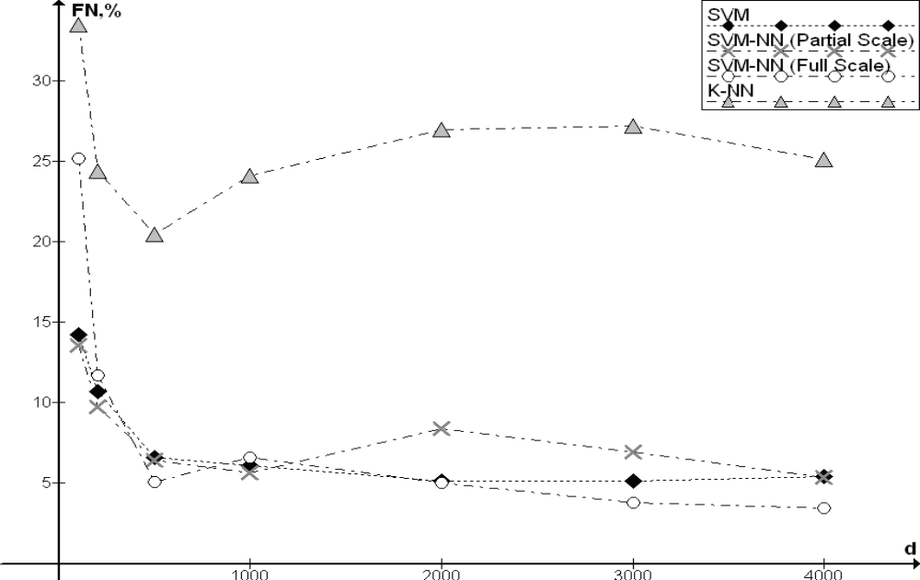
>>
Support Vector Machines Nearest Neighbor
Kết quả so sánh SVM-NN với K-NN và SVM

Slide 19
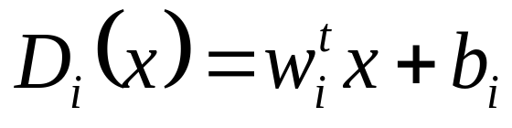
>>
Các chiến lược phân lớp đa lớp
One-against-Rest (OAR)
Nếu vector dữ liệu x thỏa mãn điều kiện đối với duy nhất một i, x sẽ được phân vào lớp thứ i

Slide 20
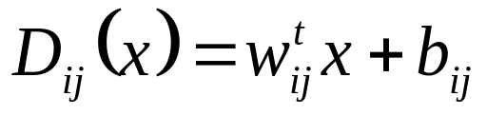
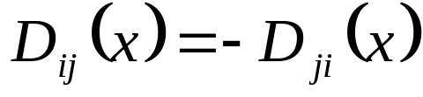
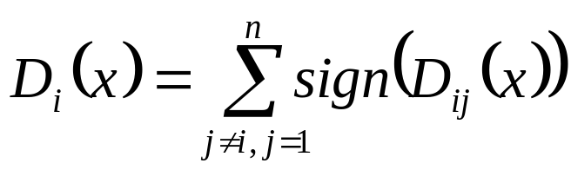
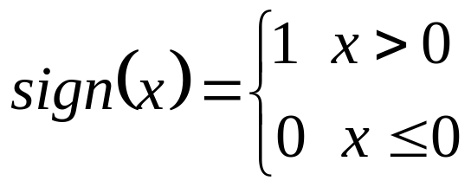
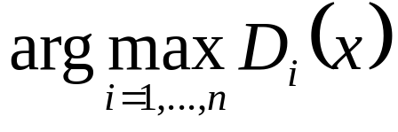
>>
Các chiến lược phân lớp đa lớp
One-against-One (OAO)
x được phân vào lớp

Slide 21
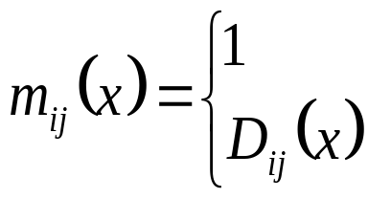
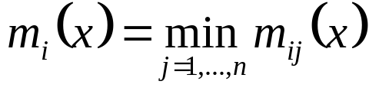
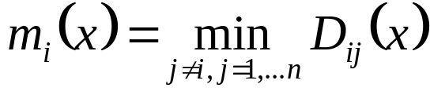
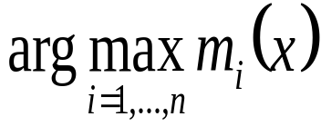
>>
Các chiến lược phân lớp đa lớp
Fuzzy One-against-One (Fuzzy OAO)
Đối với siêu phẳng tối ưu D_{ij} = 0 (i≠j) chúng ta định nghĩa các hàm thành viên như sau:
với D_{ij}(x) ≥ 1
còn lại
Từ các m_{ij}(x) (i≠j) , chúng ta định nghĩa hàm thành viên thứ i của vector x như sau:
⇔
Bây giờ x được phân loại vào lớp i theo công thức:

Slide 22
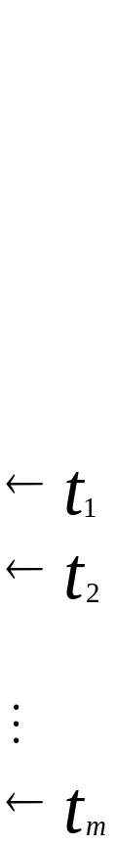
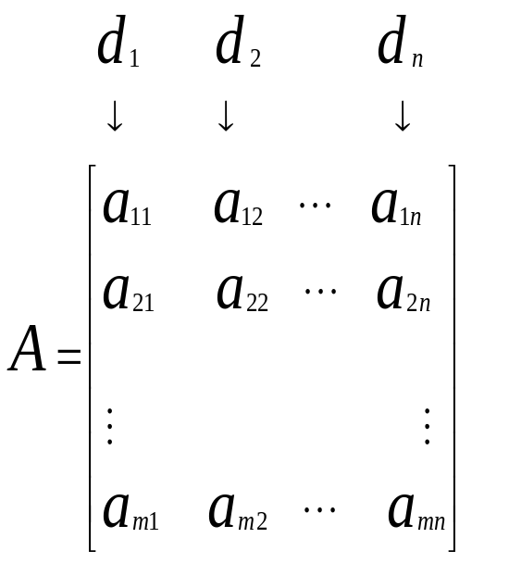
>>
Mô hình hệ truy tìm theo không gian vector
Ma trận từ đặc trưng-văn bản
Tập văn bản có n văn bản và m từ đặc trưng sẽ được biễu diễn thành một ma trận gọi là ma trận từ đặc trưng -văn bản.

Slide 23
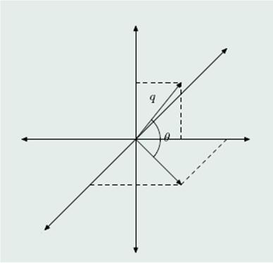

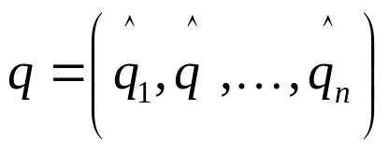
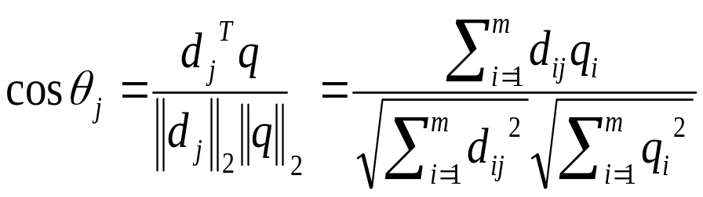
>>
Mô hình hệ truy tìm theo không gian vector
Độ đo tương tự (độ đo Cosin)
d
n độ đo Cosine của vector truy vấn q với n văn bản trong tập văn bản được tính theo công thức:

Slide 24
>>
Mô hình hệ truy tìm theo không gian vector
Xử lý truy tìm
Một văn bản được xem như liên quan và được trả về nếu độ đo tương tự (độ đo Cosin) của vector truy vấn với vector văn bản đó (là một vector cột của ma trận từ đặc trưng-văn bản) lớn hơn một ngưỡng.
Việc xếp hạng kết quả trả về (theo thứ tự độ liên quan với câu truy vấn từ cao đến thấp) được thực hiện theo thứ tự giảm dần của các độ đo tương tự (độ đo Cosine) đã tính toán được.
Notes:
Việc truy tìm các văn bản trong tập văn bản có liên quan với câu truy vấn bằng cách tính độ đo Cosine của từng vector cột (của ma trận từ đặc trưng-văn bản) với vecor truy vấn.

Slide 25
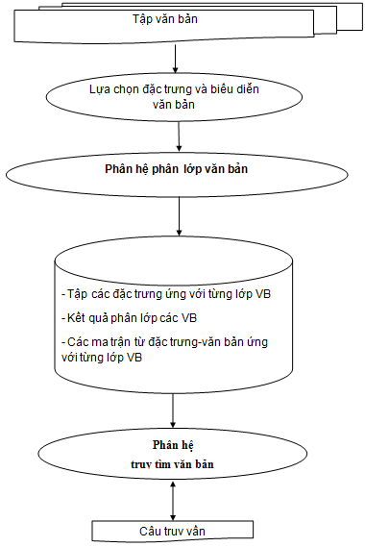
>>
Xây dựng hệ phân lớp và truy tìm văn bản
Kiến trúc
của hệ phân lớp
và truy tìm văn bản

Slide 26
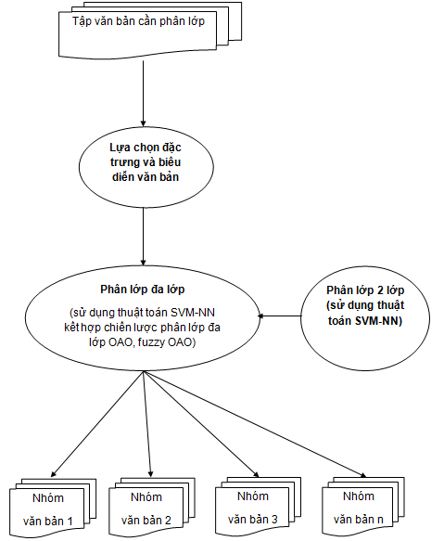
>>
Xây dựng phân hệ phân lớp văn bản
Kiến trúc
của phân hệ
phân lớp văn bản

Slide 27
>>
Xây dựng phân hệ phân lớp văn bản
Các modul của phân hệ phân lớp văn bản
Module lựa chọn các từ đặc trưng và biểu diễn văn bản tiếng Việt.
Module phân lớp 2 lớp sử dụng thuật toán SVM-NN.
Module phân lớp đa lớp (sử dụng thuật toán SVM-NN kết hợp chiến lược phân lớp đa lớp OAO và Fuzzy OAO).

Slide 28
>>
Xây dựng phân hệ phân lớp văn bản
Kết quả thử nghiệm của phân hệ phân lớp văn bản
Tập văn bản thử nghiệm gồm 820 văn bản huấn luyện, 120 văn bản kiểm tra thuộc 4 lĩnh vực (công nghệ, giáo dục, thể thao, y tế). Thuật toán SVM-NN với tham số k láng giềng gần được chọn là 50, tham số C là 20, tham số d của hàm nhân đa thức là 2

Slide 29
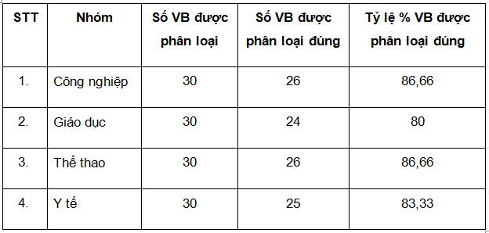
>>
Xây dựng phân hệ phân lớp văn bản
Kết quả thử nghiệm của phân hệ phân lớp văn bản

Slide 30
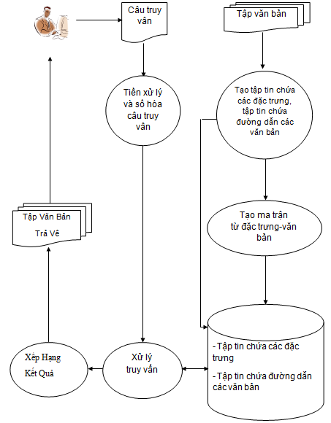
>>
Xây dựng phân hệ truy tìm văn bản cơ bản
Kiến trúc
cơ bản
của phân hệ
truy tìm văn bản

Slide 31
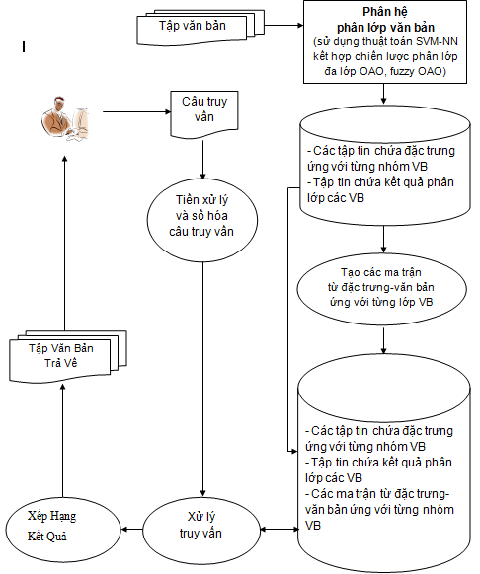
>>
Xây dựng phân hệ truy tìm văn bản cải tiến
Kiến trúc cải tiến
của phân hệ
truy tìm văn bản

Slide 32
>>
Xây dựng phân hệ truy tìm văn bản cải tiến
Các modul của phân hệ truy tìm văn bản
Modul tạo ma trận từ đặc trưng-văn bản.
Modul xử lý truy tìm bao gồm các chức năng:
  Tính các độ đo Cosin.
  Xếp hạng kết quả truy tìm.
  Giao diện thực hiện truy vấn và hiển thị kết quả trả về.

Slide 33
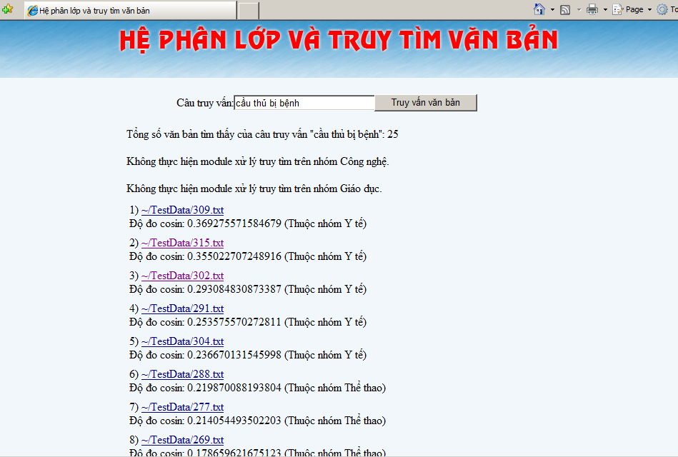
>>
Xây dựng phân hệ truy tìm văn bản cải tiến
Giao diện thực hiện truy vấn và hiển thị kết quả

Slide 34
>>
Xây dựng hệ truy tìm văn bản cải tiến
Đánh giá kết quả cải tiến
Tập 120 văn bản đã được phân hệ phân lớp phân ra thành 4 nhóm văn bản tương ứng. Phân hệ truy tìm văn bản có cải tiến đã không thực hiện xử lý truy tìm văn bản trên 4 nhóm, mà chỉ xử lý truy tìm trên 2 nhóm văn bản. Điều này làm tăng tốc độ truy tìm khoảng 2 lần so với hệ truy tìm cơ bản mà không kết hợp với phân hệ phân lớp văn bản

Slide 35
>>
Kết luận
Đánh giá kết quả
Nghiên cứu thuật toán Fuzzy SVM, cho phép loại bỏ các dữ liệu nhiễu trong quá trình huấn luyện và cải thiện độ chính xác của quá trình phân lớp.
Nghiên cứu thuật toán SVM Nearest Neighbor, với việc kết hợp ý tưởng của thuật toán K-Nearest Neighbor và thuật toán SVM để cải thiện hiệu quả phân lớp.
Nghiên cứu các chiến lược phân lớp văn bản đa lớp OAR, OAO, Fuzzy OAO.

Slide 36
>>
Kết luận
Đánh giá kết quả
Tìm hiểu sử dụng mô hình truy tìm văn bản theo mô hình không gian vector.
Từ kết quả nghiên cứu trên, xây dựng một hệ thống tự động phân lớp và phục vụ truy tìm thông tin văn bản theo mô hình không gian vector có cải tiến

Slide 37
>>
Kết luận
Một số hạn chế cần giải quyết
Chưa thực hiện tự động cập nhật kết quả phân lớp và xử lý truy tìm khi thêm vào một văn bản mới vào kho văn bản.
Thuật toán cải tiến SVM Nearest Neighbor được cài đặt có tốc độ thực thi còn chậm.
Chưa có chức năng thu thập thông tin tự động trên các website.

Slide 38
>>
Kết luận
Hướng phát triển
Cho phép thực hiện tự động phân lớp và xử lý phục vụ việc truy tìm khi thêm vào một văn bản mới vào kho văn bản.
Nghiên cứu cải tiến tốc độ thực thi của thuật toán SVM Nearest Neighbor.
Nghiên cứu các kỹ thuật rút trích thông tin văn bản tự động. Từ đó áp dụng xây dựng hệ thống tự động thu thập thông tin văn bản trên các website, phân loại và phục vụ truy tìm thông tin văn bản.
Thực hiện phân lớp văn bản vào nhiều nhóm khác nhau

Slide 39
>>
Tài liệu tham khảo
Tiếng Việt
Nguyễn Kim Anh, Nguyễn Thị Kim Ngân (2006), “Phân lớp văn bản tiếng Việt sử dụng phương pháp Support Vector Machines”, Khoa Công nghệ thông tin, ĐHBK Hà Nội.
Trang Nhật Quang (2007), “Đề xuất một công cụ hỗ trợ thu thập và phân loại thông tin tiếng Việt trên internet”, Luận văn Thạc sĩ, Đại học Khoa học Tự nhiên TP.HCM, TP.HCM.

Slide 40
>>
Tài liệu tham khảo
Tiếng Anh
Enrico Blanzieri, Anton Bryl (2007), “Evaluation of the Highest Probability SVM Nearest Neighbor Classifier With Variable Relative Error Cost”, University of Trento, Italy.
Enrico Blanzieri, Anton Bryl (2007), “Instance-Based Spam Filtering Using SVM Nearest Neighbor Classifier”, University of Trento, Italy.
Xiufeng Jiang, Zhang Yi and Jian Cheng Lv (2006), “Fuzzy SVM with a new fuzzy membership function”, Neural Computing and Applications, Volume 15(3), pp. 268-276.

